Slide 2
Ο Ά Παγκοσμιος Πολεμος

Slide 3
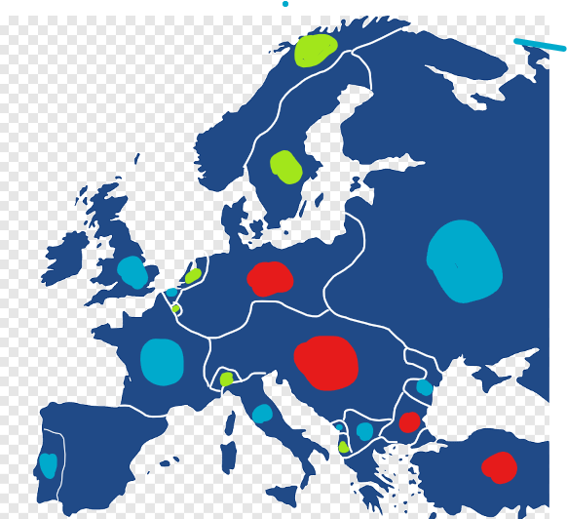

Slide 4
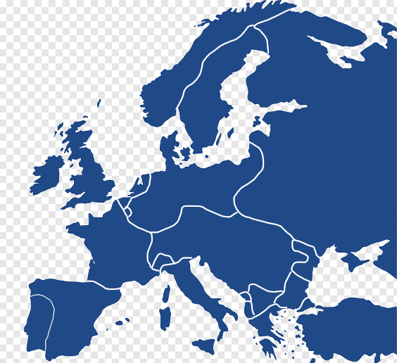
28/7/1914
30/7/1914
1/8/ 1914
3/8/ 1914
4/8/ 1914
5/8/ 1914

Slide 5
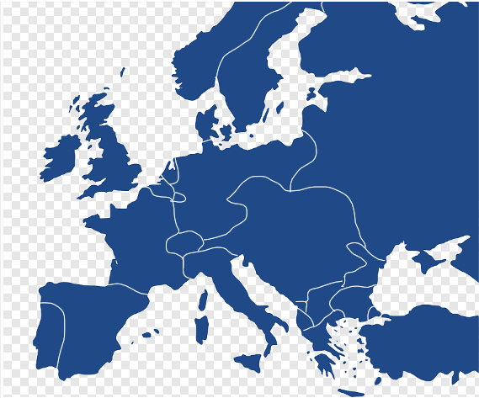
7/8/ 1914
10/8/1914
12/8/1914

Slide 6
The end

